Slide 1
BÀI 2. GTLN VÀ GTNN CỦA HÀM SỐ
Chương I. Ứng dụng đạo hàm để khảo sát và vẽ đồ thị của hàm số
Môn Toán – Lớp 12 (Kết nối tri thức với cuộc sống)
Tiết 7 – 9 theo PPCT (T7, T8, T9) · Năm học 2026 – 2027
GV soạn: Trương Tử Trang – Trường THPT Vĩnh Thạnh

Slide 2
MỤC TIÊU BÀI HỌC
Hiểu định nghĩa GTLN, GTNN
Tìm GTLN, GTNN bằng bảng biến thiên
Dùng quy tắc 3 bước trên đoạn
Giải bài toán tối ưu thực tiễn
Kiểm chứng bằng đồ thị
Toán 12 · Bài 2. Giá trị lớn nhất và giá trị nhỏ nhất của hàm số 2

Slide 3
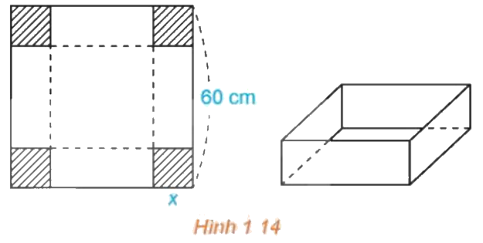
KHỞI ĐỘNG: HỘP GIẤY LỚN NHẤT
Tấm bìa vuông cạnh 60 cm
Cắt 4 góc vuông, gập thành hộp
Cắt bao nhiêu để hộp to nhất?
Toán 12 · Bài 2. Giá trị lớn nhất và giá trị nhỏ nhất của hàm số 3

Slide 4
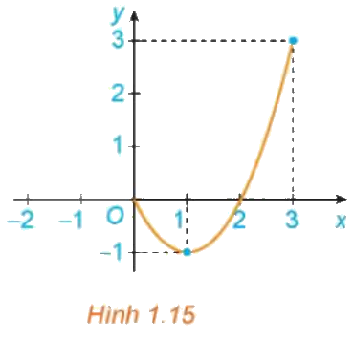
1. ĐỊNH NGHĨA
HĐ1: $f(x)=x^{2}−2x$ trên [0; 3]
max = 3 tại x = 3; min = −1 tại x = 1
$M=\max_{D}f(x)$: $f(x)≤M$, ∀x ∈ D
và tồn tại x₀ ∈ D: f(x₀) = M
Toán 12 · Bài 2. Giá trị lớn nhất và giá trị nhỏ nhất của hàm số 4

Slide 5
LƯU Ý: PHẢI TỒN TẠI X₀
g(x) = x² trên (0; 1): g(x) < 1
Không có x₀ để g(x₀) = 1
Không có GTLN, GTNN trên (0; 1)
Toán 12 · Bài 2. Giá trị lớn nhất và giá trị nhỏ nhất của hàm số 5

Slide 6
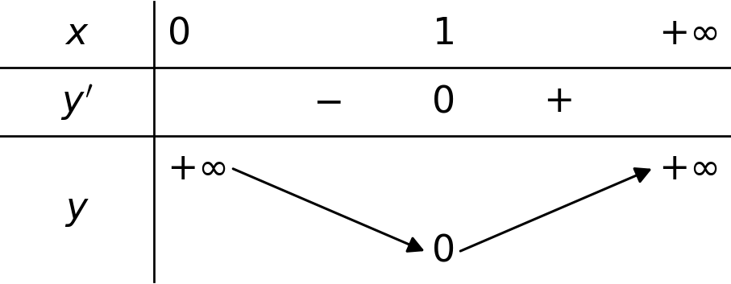
VÍ DỤ 2
$y=x−2+\frac{1}{x}$ trên (0; +∞)
$y^{′}=1−\frac{1}{x^{2}}=0⇔x=1$
min y = y(1) = 0; không có GTLN
Toán 12 · Bài 2. Giá trị lớn nhất và giá trị nhỏ nhất của hàm số 6

Slide 7
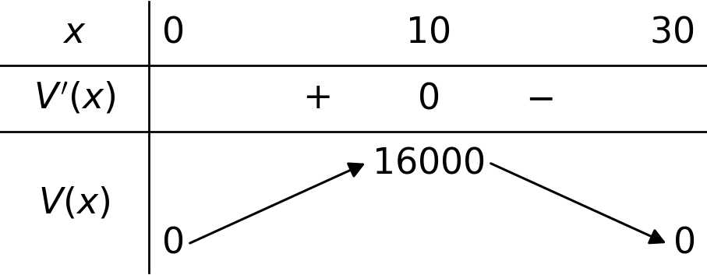
GIẢI BÀI TOÁN MỞ ĐẦU
V(x) = (60 − 2x)²·x, 0 < x < 30
V′(x) = 12x² − 480x + 3600 = 0 ⇔ x = 10
Cắt hình vuông cạnh 10 cm: V = 16 000 cm³
Toán 12 · Bài 2. Giá trị lớn nhất và giá trị nhỏ nhất của hàm số 7

Slide 8
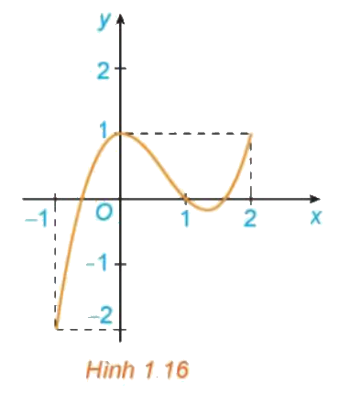
2. QUY TẮC TRÊN ĐOẠN [A; B]
B1. Tìm x_{i} ∈ (a; b): f′ = 0 hoặc không tồn tại
B2. Tính f(x_{i}), f(a), f(b)
B3. So sánh: số lớn nhất, nhỏ nhất
Trên đoạn luôn có GTLN, GTNN
Toán 12 · Bài 2. Giá trị lớn nhất và giá trị nhỏ nhất của hàm số 8

Slide 9
VÍ DỤ 4 – VÍ DỤ 5
$y=x^{4}−4x^{2}+3$ trên [0; 4]: max = 195, min = −1
$y=sin x+cos x$ trên [0; 2π]
max = √2 tại π/4; min = −√2 tại 5π/4
Chỉ lấy nghiệm thuộc (a; b)
Toán 12 · Bài 2. Giá trị lớn nhất và giá trị nhỏ nhất của hàm số 9

Slide 10
LUYỆN TẬP 2
a) y′ = 6x² − 6x + 5 > 0: đồng biến
min = y(0) = 2; max = y(2) = 16
b) $y=(x+1)e^{−x}$ trên [−1; 1]: max = 1, min = 0
Toán 12 · Bài 2. Giá trị lớn nhất và giá trị nhỏ nhất của hàm số 10

Slide 11
TRẠM KIỂM CHỨNG AI
Tìm lỗi trong lời giải AI
AI: dùng cả x = 3 ∉ [−2; 2]
AI: không cực đại ⇒ không GTLN
Loại nghiệm ngoài đoạn: min = −17
Xét cả đầu mút: max = 10/3 tại x = 3
Toán 12 · Bài 2. Giá trị lớn nhất và giá trị nhỏ nhất của hàm số 11

Slide 12
VẬN DỤNG: LÂY LAN DỊCH BỆNH
$N(t)=−t^{3}+12t^{2}$, 0 ≤ t ≤ 12 (trăm người)
N′(t) = 0 ⇔ t = 8: N(8) = 256
N′ lớn nhất tại t = 4: N′(4) = 48
Tối đa 25 600 người, tuần thứ 8
Lây nhanh nhất vào tuần thứ 4
Toán 12 · Bài 2. Giá trị lớn nhất và giá trị nhỏ nhất của hàm số 12

Slide 13
NHIỆM VỤ NHÓM
Tìm bài toán tối ưu ở địa phương
Ví dụ: rào vườn cà phê
Lập hàm số, giải bằng đạo hàm
Kiểm chứng bằng đồ thị Desmos
Nộp poster/slide, Nhật ký AI
Toán 12 · Bài 2. Giá trị lớn nhất và giá trị nhỏ nhất của hàm số 13

Slide 14
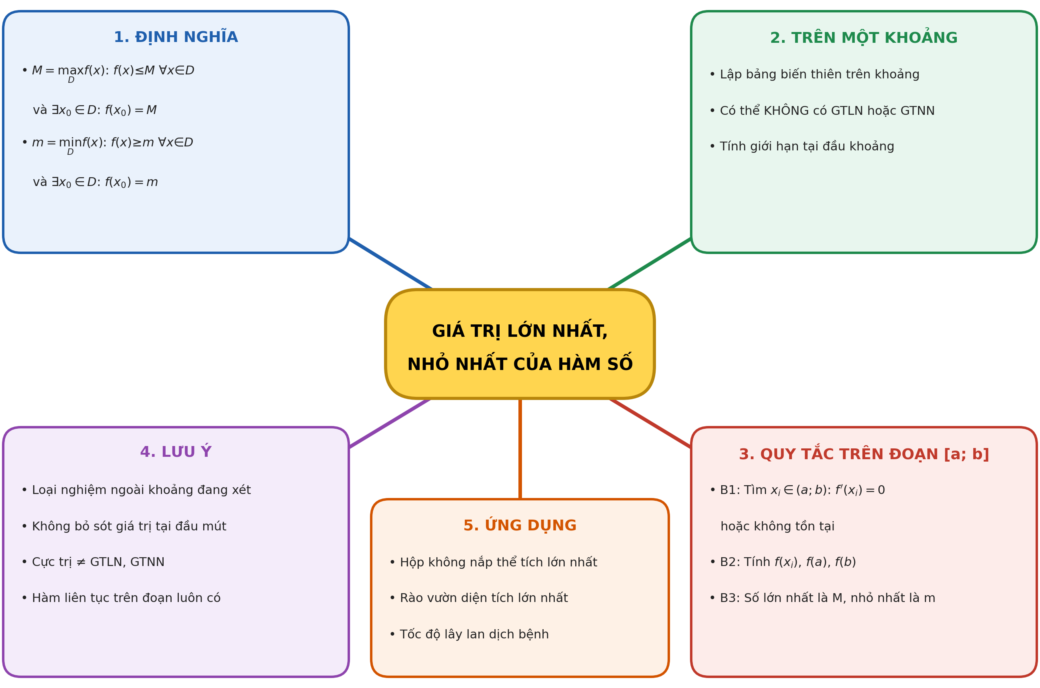
SƠ ĐỒ TƯ DUY BÀI HỌC
Toán 12 · Bài 2. Giá trị lớn nhất và giá trị nhỏ nhất của hàm số 14

Slide 15

BÀI TẬP CỦA BẠN
Quét mã QR bằng điện thoại
Nhập họ tên và lớp
7 câu – làm trong 7 phút
Nộp bài, xem lời giải
trangtu66.github.io/Taode_thi_online/cc_bai2_t12.html
Toán 12 · Bài 2. Giá trị lớn nhất và giá trị nhỏ nhất của hàm số 15

